Slide 1

Sazloop
.
DESARROLLO WEB INTEGRADO · SEGUNDO AVANCE
Integrantes
Emanuel Anthony Espinoza Caso
Módulo: Identidad
Mirko Daniel Bernuy Sedano
Módulo: Afiliación
Lo bueno sigue fluyendo
Peter Julián Franco Capillo Delgado
Módulo: Ofertas
Plataforma web mobile-first de packs sorpresa con recojo presencial para Lima Metropolitana
Piero Leonardo Guerra Casas
Módulo: Reservas
Proyecto asignado N.º 91 — SalvemosLaComida
Jhanpier Alejandro Porras Ipanaque
Carrera Profesional de Ingeniería de Sistemas e Informática
Lima – Perú · 2026
Módulo: Transacciones y experiencia

Slide 2
Alimentos aptos que se descartan
PROBLEMA
En Lima Metropolitana, restaurantes, panaderías, cafeterías y supermercados pueden terminar la jornada con productos aptos que no lograron vender. La Ley N.º 30988 promueve en el Perú la reducción y prevención de las pérdidas y desperdicios de alimentos [2].
1 050
millones de toneladas de alimentos se desperdiciaron en 2022 [1]
Pérdidas económicas
Recursos perdidos
Oportunidad perdida
Se pierde la inversión en ingredientes, preparación, almacenamiento y trabajo.
Se desperdician los alimentos y los recursos empleados para producirlos.
Los consumidores no pueden adquirir esos alimentos a menor precio a tiempo.
19 %
PROBLEMA CENTRAL
de los alimentos disponibles para los consumidores en el mundo [1]
El descarte de excedentes todavía aptos para el consumo en establecimientos de Lima Metropolitana, por la diferencia entre la oferta preparada y la demanda efectiva y el poco tiempo antes del cierre.
[1] PNUMA, Food Waste Index Report 2024. [2] Congreso de la República del Perú, Ley N.º 30988.

Slide 3
Sazloop: packs sorpresa con recojo presencial
SOLUCIÓN
Una plataforma web mobile-first donde los establecimientos publican sus excedentes como packs sorpresa a menor precio y los consumidores los compran y recogen en el local.
1
Afiliación
2
Oferta
3
Compra
4
Recojo
El propietario registra su empresa y sus locales. El administrador revisa los documentos y aprueba o rechaza cada solicitud.
El personal del local publica una oferta activa con variantes de tamaño, precio, stock y horario de recojo.
El consumidor busca, filtra y paga con pago simulado (tarjeta de débito o Yape) o en efectivo desde el QR del local. Recibe boleta simulada y código único.
El personal valida el código y confirma la entrega. Después, el consumidor puede calificar el pack.
REGLAS CLAVE
Una oferta activa por local
Reembolso simulado del 50 % al cancelar
Comisión de Sazloop: 10 %
Suspensión automática si vence un documento

Slide 4
Monolito modular por capas
ARQUITECTURA
1
Seis módulos de negocio
Identidad, Afiliación, Ofertas, Reservas, Transacciones y Experiencia, más el paquete compartido con las sesiones por rol.
Tecnologías
2
Capas dentro de cada módulo
Lenguaje
Java 21
Controlador → Servicio → Repositorio → Dominio, con DTO para los datos de entrada y salida.
Framework
Spring Boot 4.1.1
3
API REST y pantallas en un solo JAR
53 servicios web en 15 controladores. El mismo Spring Boot sirve el HTML, el CSS y el JavaScript; el frontend no accede a la base de datos.
Construcción
Maven (Maven Wrapper)
Seguridad por rol
Persistencia
4
Spring Data JPA (Hibernate)
Sesiones separadas para persona, cuenta del local y administrador (cookie HttpOnly) y contraseñas con PBKDF2.
Base de datos
MySQL · H2 en las pruebas
5
Integridad de los datos
Frontend
Transacciones y bloqueo pesimista de la oferta, la reserva y el código de recojo para evitar la sobreventa.
HTML, CSS y JavaScript

Slide 5
Del navegador a la base de datos
DIAGRAMA DE ARQUITECTURA
Navegador · Frontend (HTML, CSS y JavaScript)
Sitio público
Portal consumidor
Portal trabajador
Portal empresa
Portal administración
HTTP · JSON · API REST (cookie de sesión HttpOnly)
Backend · Spring Boot 4.1.1 · Java 21 · monolito modular
Controladores REST · 15
Módulos
Identidad
Afiliación
Ofertas
Servicios de negocio · 25 (@Transactional)
Reservas
Transacciones
Experiencia
Repositorios Spring Data JPA · 22
Shared
3 tareas programadas (@Scheduled)
Entidades de dominio · 31 + DTO · 29
Sesiones por rol · PBKDF2 · Bean Validation
JPA / Hibernate · JDBC
Base de datos · MySQL (33 tablas) | H2 en memoria (desarrollo y pruebas)

Slide 6
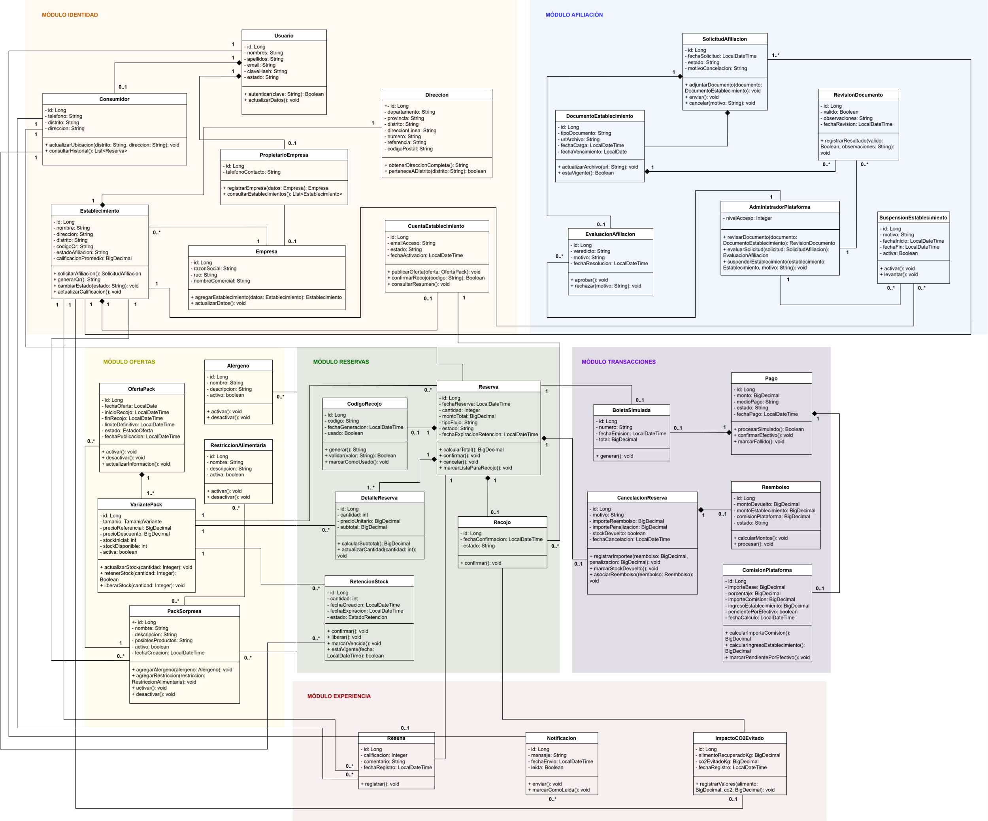
31 clases de dominio en seis módulos
DIAGRAMA DE CLASES
Identidad · 7 clases
Usuario, Consumidor, PropietarioEmpresa, Empresa, Establecimiento, CuentaEstablecimiento, Direccion
Afiliación · 6 clases
SolicitudAfiliacion, DocumentoEstablecimiento, RevisionDocumento, EvaluacionAfiliacion, SuspensionEstablecimiento, AdministradorPlataforma
Ofertas · 5 clases
PackSorpresa, OfertaPack, VariantePack, Alergeno, RestriccionAlimentaria
Reservas · 5 clases
Reserva, DetalleReserva, CodigoRecojo, Recojo, RetencionStock
Transacciones · 5 clases
Pago, BoletaSimulada, CancelacionReserva, Reembolso, ComisionPlataforma
Experiencia · 3 clases
Resena, Notificacion, ImpactoCO2Evitado

Slide 7
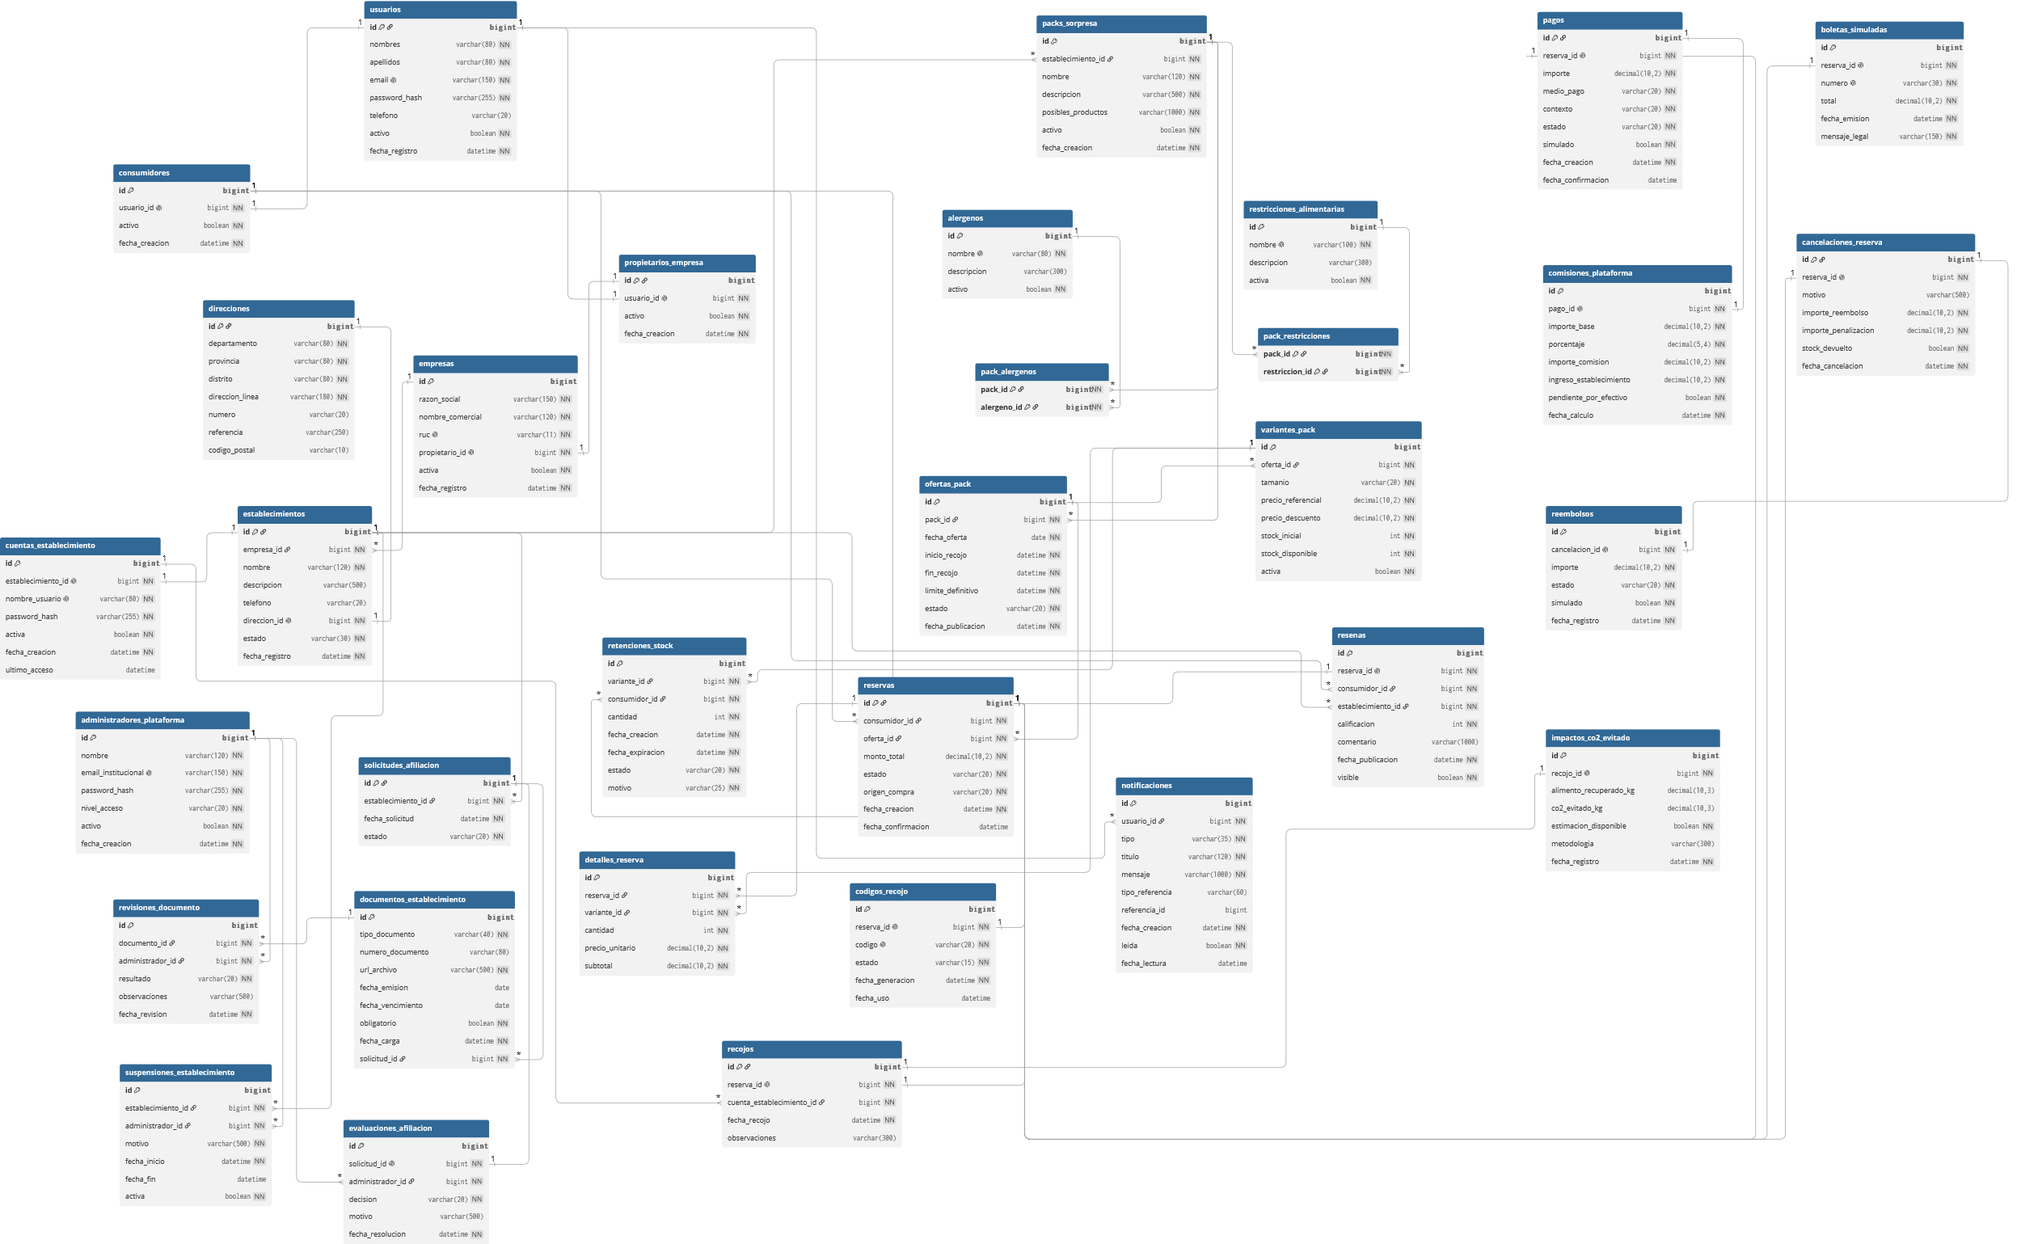
33 tablas derivadas de las entidades
DIAGRAMA ENTIDAD-RELACIÓN
Módulo | Entidades | Tablas
Identidad | 7 | 7
Afiliación | 6 | 6
Ofertas | 5 | 7
Reservas | 5 | 5
Transacciones | 5 | 5
Experiencia | 3 | 3
Total | 31 | 33
pack_alergenos y pack_restricciones son tablas asociativas: resuelven las dos relaciones muchos a muchos entre packs, alérgenos y restricciones alimentarias.

Slide 8
Componentes y módulos del backend
COMPONENTES DE LA APLICACIÓN
Componente | Tecnología | Función
Interfaz web | HTML, CSS y JavaScript | Presenta las pantallas y envía las solicitudes mediante la API REST.
Backend | Java 21, Spring Boot 4.1.1 y Maven | Recibe las solicitudes, aplica las reglas de negocio y coordina las operaciones.
Módulos internos | Identidad, Afiliación, Ofertas, Reservas, Transacciones, Experiencia y Shared | Organizan las funciones de acuerdo con los requerimientos funcionales.
Persistencia | Spring Data JPA e Hibernate | Mapea las entidades Java a la base de datos y accede a ella mediante repositorios.
Base de datos | MySQL y H2 | MySQL guarda la información; H2 apoya el desarrollo y las pruebas.
Módulo | Ent. | Ctrl. | Serv. | Repo. | DTO | WS
Identidad | 7 | 5 | 9 | 6 | 11 | 17
Afiliación | 6 | 3 | 6 | 6 | 8 | 15
Ofertas | 5 | 2 | 2 | 4 | 4 | 7
Reservas | 5 | 3 | 5 | 3 | 5 | 9
Transacciones | 5 | 0 | 1 | 0 | 0 | 0
Experiencia | 3 | 2 | 2 | 3 | 1 | 5
Total | 31 | 15 | 25 | 22 | 29 | 53
Ent.: entidades · Ctrl.: controladores · Serv.: servicios · Repo.: repositorios · WS: servicios web REST
53
3
servicios web REST
tareas programadas

Slide 9
Seis patrones presentes en el código
PATRONES DE DISEÑO APLICADOS
1
Capas y MVC en REST
2
Repository
3
DTO
CompraRecojoController → CompraRecojoService → ReservaRepository.
22 interfaces JpaRepository, como OfertaPackRepository.
Registros Java como CompraRequest y CompraResponse (29 clases DTO).
Separa la recepción de solicitudes, las reglas de negocio y el acceso a datos.
Abstrae el acceso a la base de datos con Spring Data JPA.
Evita exponer las entidades y valida la entrada con @Valid.
4
Inyección de dependencias
5
Builder
6
Servicio transaccional
Los constructores reciben los servicios y componentes de Spring, como en CuentaLocalController.
@Builder de Lombok en las entidades, como Recojo.builder().
@Transactional en los servicios: comprarVarios revierte todo el carrito si un pedido falla.
Reduce el acoplamiento entre las capas.
Crea objetos con muchos campos de forma legible.
Mantiene la consistencia de las reservas, los pagos y el stock.

Slide 10
11 pruebas automáticas superadas
PRUEBAS FUNCIONALES (RESUMEN)
11 / 11
Clase de prueba | Pruebas | Qué comprueba
SazloopApplicationTests | 1 | El contexto de Spring Boot inicia con la configuración y las entidades JPA.
SolicitudAfiliacionServiceTests | 1 | Un propietario envía un documento y otra cuenta no puede abrirlo.
FlujoAfp2Tests | 3 | Recorrido de documentos a recojo sin sobreventa ni segundo uso del código; cancelación con reembolso del 50 %; efectivo presencial; rechazo con motivo; perfil.
ResolucionYSesionesTests | 3 | Resolución de una solicitud en un solo paso; entrega desde el pago con comisión del 10 %; sesiones simultáneas de persona y administrador.
VigenciaYAvisosTests | 2 | Suspensión por documento vencido y reactivación al renovar; aviso de cancelación con reembolso.
PortalEmpresaEtapasTests | 1 | Las consultas del portal de empresa responden en cada etapa de la afiliación.
Total | 11
pruebas automáticas superadas
6 clases · 0 fallos · 0 errores
Maven · BUILD SUCCESS · 12 oct. 2026 · perfil dev (H2)
≈ 15 ms
mediana de la búsqueda con filtros y de la compra simulada; ninguna pasó de 30 ms (requisito: 3 s)
Medición local, un cliente y H2.

Slide 11
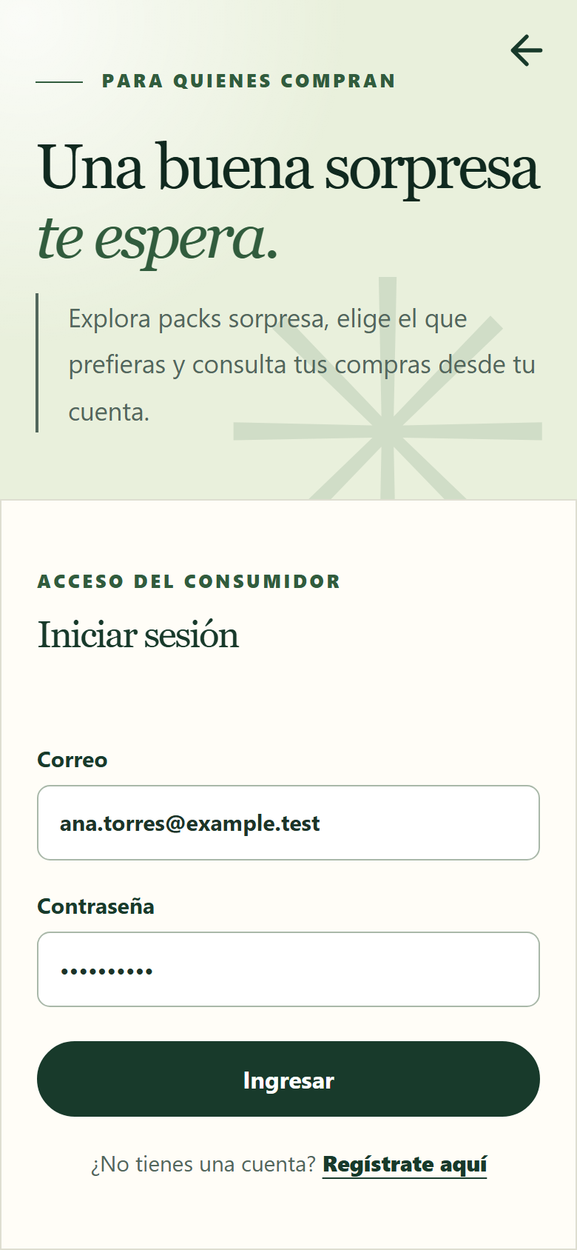

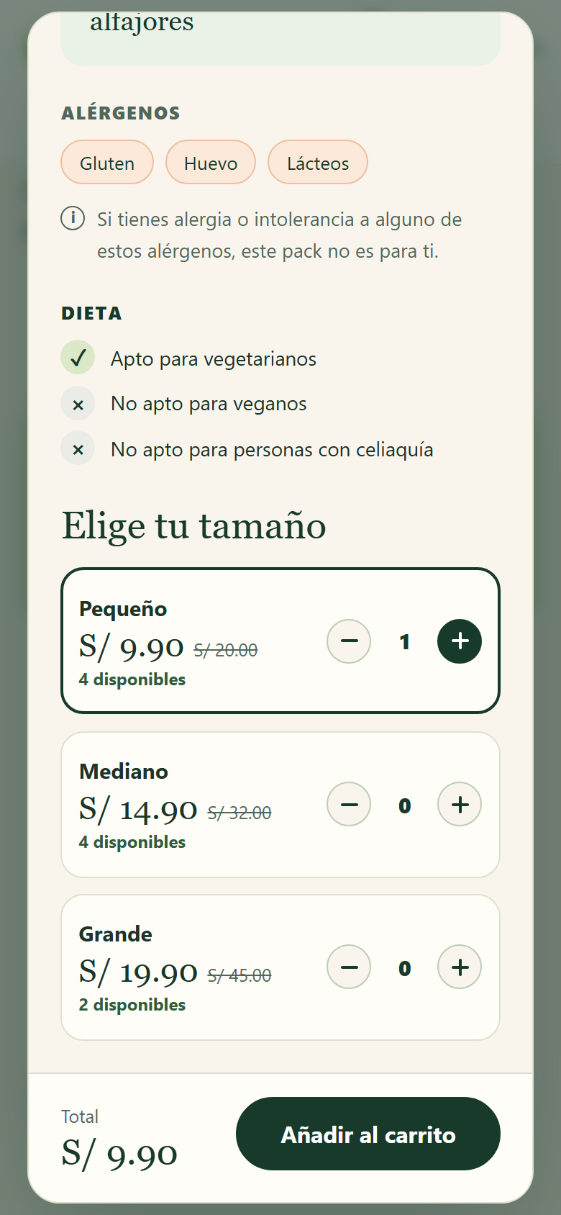
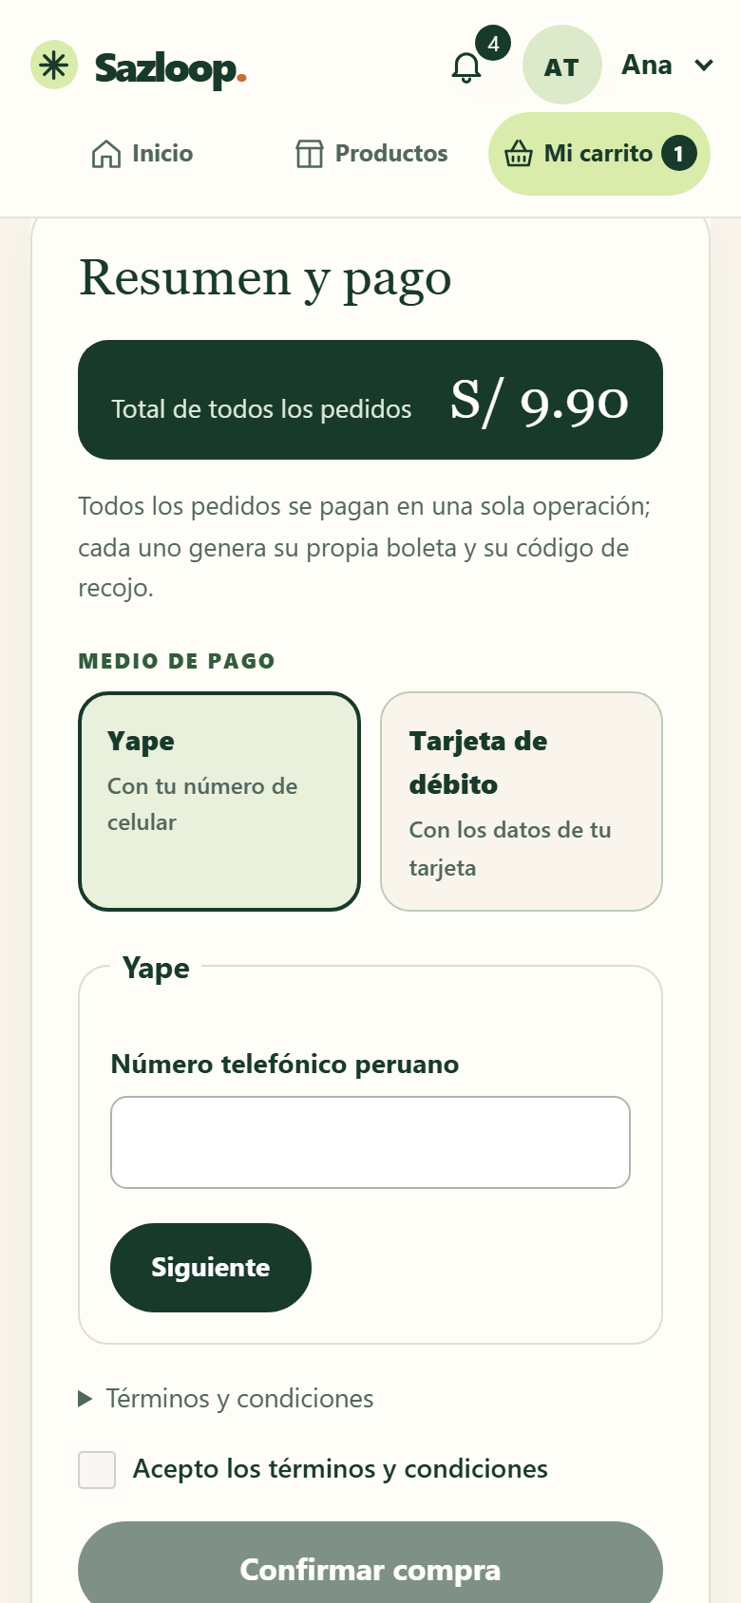

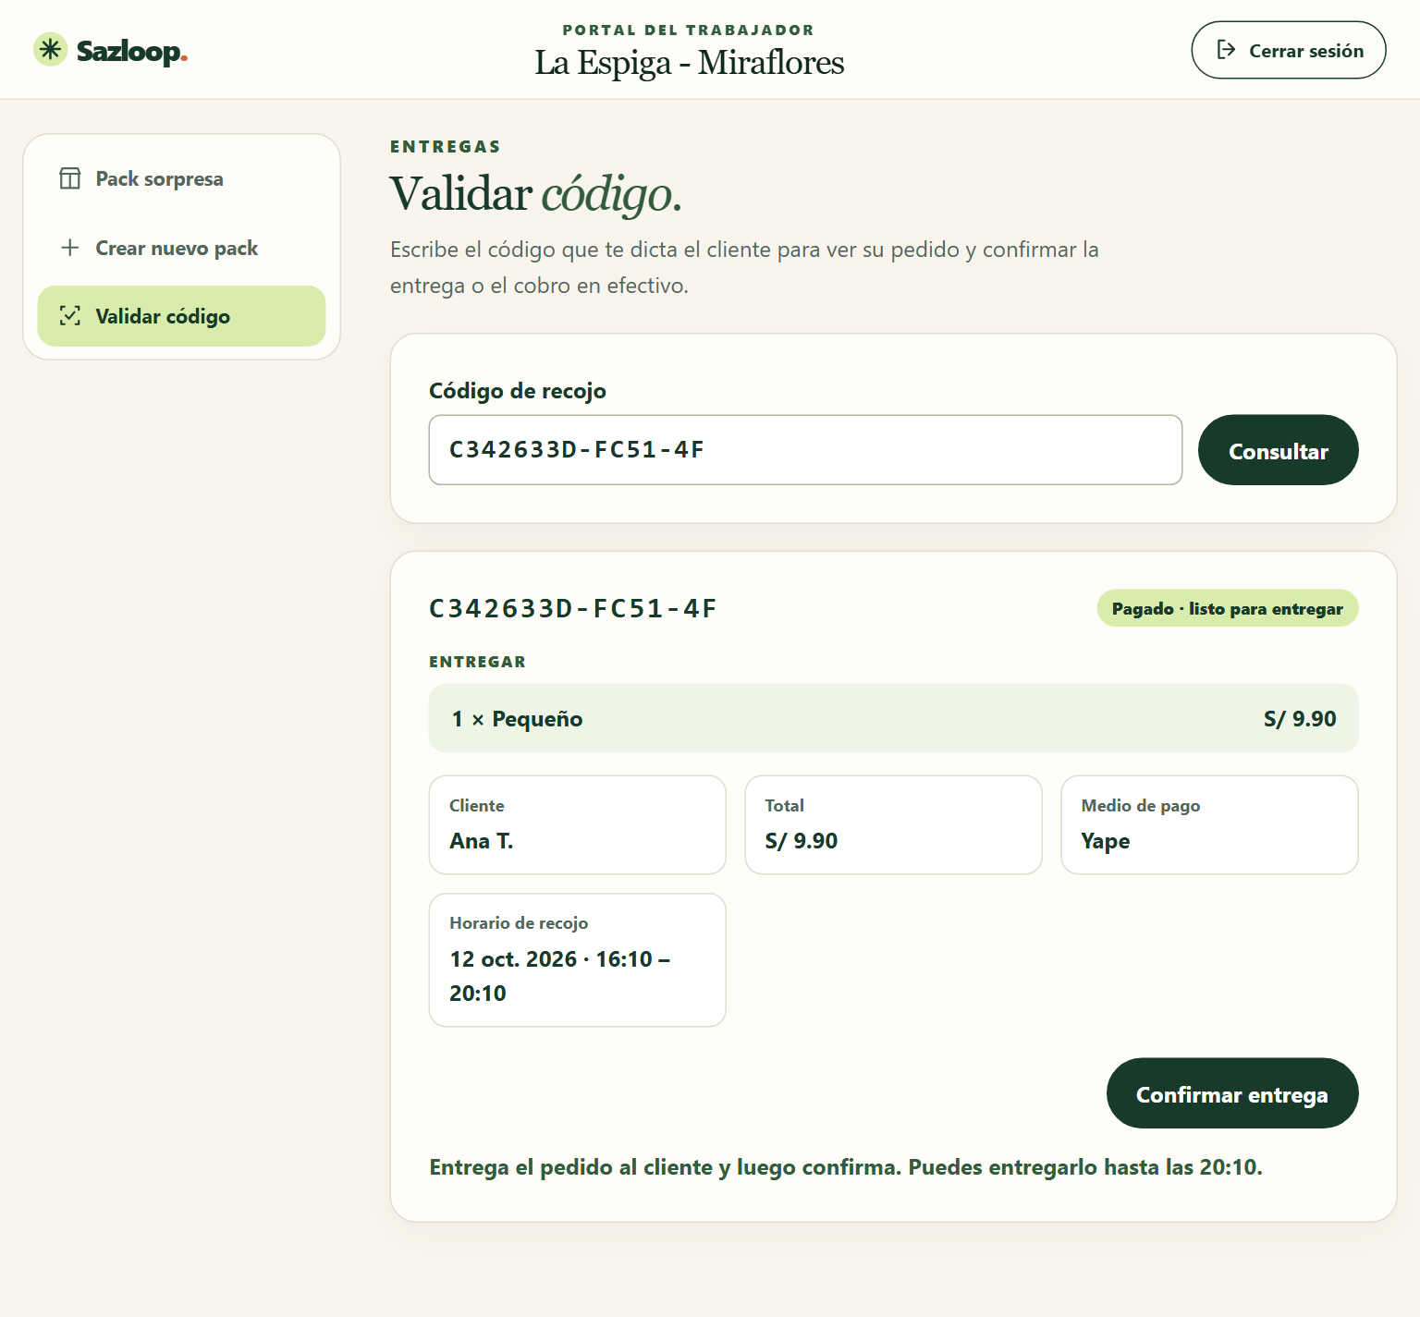
Del inicio de sesión a la venta y al recojo
DEMOSTRACIÓN DE UN PROCESO
1
Inicio de sesión del consumidor
2
Catálogo filtrado por distrito y precio
3
Ficha del pack: alérgenos, tamaños y precios
4
Resumen y pago simulado con Yape
5
Compra confirmada: boleta y código de recojo
6
El local valida el mismo código y confirma la entrega
Capturas de la aplicación en ejecución (12 de octubre de 2026) con datos de prueba. Los pagos y las boletas son simulados y no tienen validez tributaria.

Slide 12
Lo que costó y lo que sigue
DIFICULTADES Y SIGUIENTES PASOS
Dificultades
Siguientes pasos
1
Mantener la coherencia entre el informe, los diagramas y el código (31 entidades y 33 tablas).
1
Completar los módulos del backend y las interfaces del frontend, incluida la vista móvil de los portales internos.
Evitar la sobreventa de packs: bloqueos pesimistas y retención temporal del stock en el pago en efectivo.
2
Integrar frontend, backend y base de datos, con pruebas funcionales y de integridad.
2
3
Medir el rendimiento con usuarios simultáneos sobre MySQL.
3
Suspender y reactivar locales según la vigencia de sus documentos, sin impedir entregar las reservas ya pagadas.
4
Integrar la entrega con empresas de delivery, prevista para el avance final.
4
Manejar sesiones simultáneas de consumidor, local y administrador en un mismo navegador.
5
Investigar el registro de la ubicación mediante GPS.
5
Probar con H2 en desarrollo y ejecutar sobre MySQL, con un perfil de base de datos distinto para cada caso.
6
Cerrar el informe y los anexos (Javadoc, análisis estático, pruebas funcionales y de penetración) y preparar la demostración final.

